Slide 1
Orientação a objetos
Paradigma da Orientação a Objetos
Jorge Roberto Trento
Bacharel em Ciências da Computação - UNOESC
Pós Graduação em Ciências da Computação - UFSC
Formação Pedagógica - Formadores de Educação Profissional – UNISUL
Pós Graduação em Ensino Superior – FIE
Pós Graduação em Gestão de Tecnologia da Informação – FIE

Slide 2
Orientação a Objetos
Paradigma
  Conjunto de teorias, padrões e métodos que, juntos representam um modo de organizar conhecimentos (Lee e Tepfenhart,2001).
Modelo OO
  computação é vista como conjuntos de objetos agrupados em classes de objetos similares que interagem através da troca de mensagens

Slide 3
Orientação a Objetos
O termo orientação a objetos significa organizar o mundo real como uma coleção de objetos que incorporam
estrutura de dados e um conjunto de operações
que manipulam estes dados através da
troca de mensagens

Slide 4
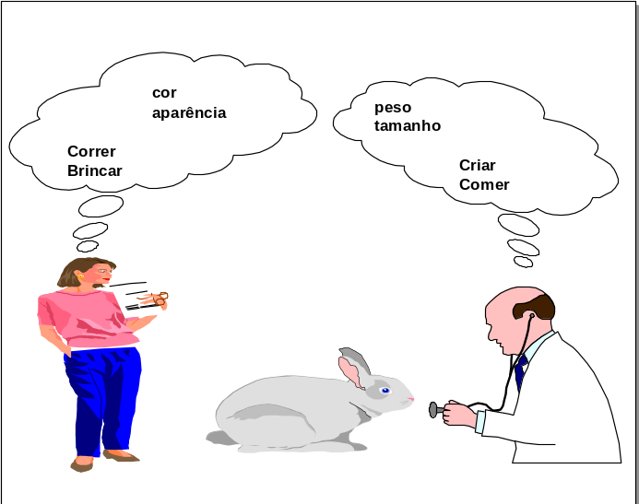
Orientação a Objetos
Abstração
Focalizar o essencial, ignorar propriedades acidentais
Capturar as informações essenciais dos objetos envolvidos no contexto da analise.
Foco na visão externa do objeto separando seu comportamento de sua implementação.
Depende do ponto de vista do observador

Slide 5
Orientação a Objetos
Operações da Abstração
Classificação / Instanciação
  categorização dos objetos em grupos e/ou classes (categoria), com base em algum conjunto de propriedades comuns
Generalização / Especialização
  a partir de duas categorias abstrai-se uma categoria mais genérica
  sub-categorias satisfazem todas as propriedades das categorias de que elas constituem especializações
  deve existir pelo menos uma propriedade que distingue duas categorias especializadas
Agregação / Decomposição
  composição de uma nova categoria como um agregado de categorias pré-existentes
  instâncias de uma categoria (Estudante) são compostas por instâncias de outras categorias (Nome, Endereço)
  É o princípio que permite ao desenvolvedor considerar algo muito grande através do enfoque Todo-Parte.

Slide 6
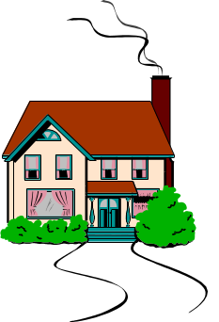






Orientação a Objetos
Classificação
separar e reagrupar objetos pelas suas características e pelos seus comportamentos.
CACHORRO
CASA
Cachorros
Casas

Slide 7



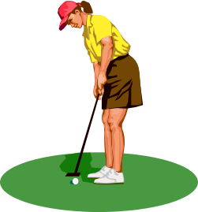
Orientação a Objetos
Instancia
Um objeto descrito do mundo real
Instanciação
Criação de uma nova instancia de um objeto do mundo real
Pessoa1
Pessoas
Pessoa2
Pessoa3

Slide 8


Orientação a Objetos
Classificação / Instanciação
CATEGORIA
C
L
A
S
S
I
F
I
C
A
Ç
A
O
I
N
S
T
A
N
C
I
A
C
Ã
O
Estudante
de
Graduação
Pedro
Maria
INDIVÍDUO
(Objeto)

Slide 9

Orientação a Objetos
Classificação / Instanciação
Estudante
de
Graduação
C
L
A
S
S
I
F
I
C
A
Ç
A
O
I
N
S
T
A
N
C
I
A
C
Ã
O
CATEGORIA
INDIVÍDUO
(Objeto)
Pedro
Maria
Atleta

Slide 10
Orientação a Objetos
Generalização / Especialização
G
E
N
E
R
A
L
I
Z
A
Ç
Ã
O
E
S
P
E
C
I
A
L
I
Z
A
C
Ã
O
CATEGORIA
Estudante
Estudante de Graduação
Estudante de Pós Graduação
CATEGORIA
(Herança)

Slide 11
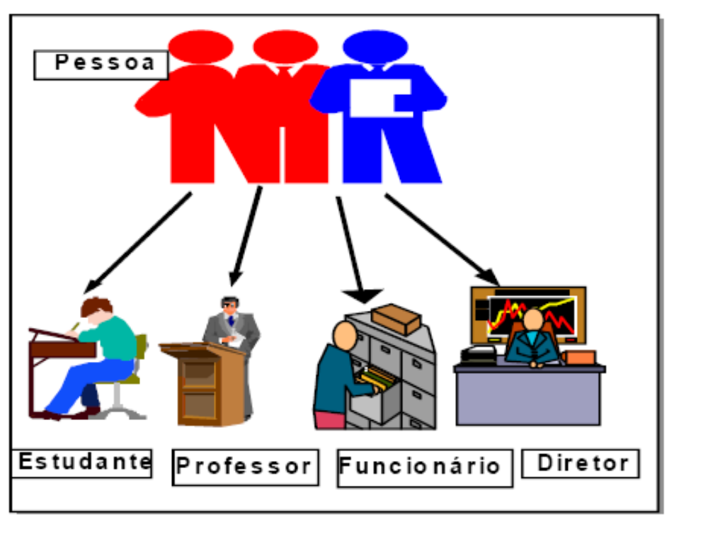
Orientação a Objetos
Generalização / Especialização

Slide 12
Orientação a Objetos
Agregação / Decomposição
(Composição
Sintese)
CATEGORIA
Estudante
A
G
R
E
G
A
Ç
Ã
O
D
E
C
O
M
P
O
S
I
C
Ã
O
Nome
Endereço
Categoria
Componente
(Refinamento
Análise)

Slide 13
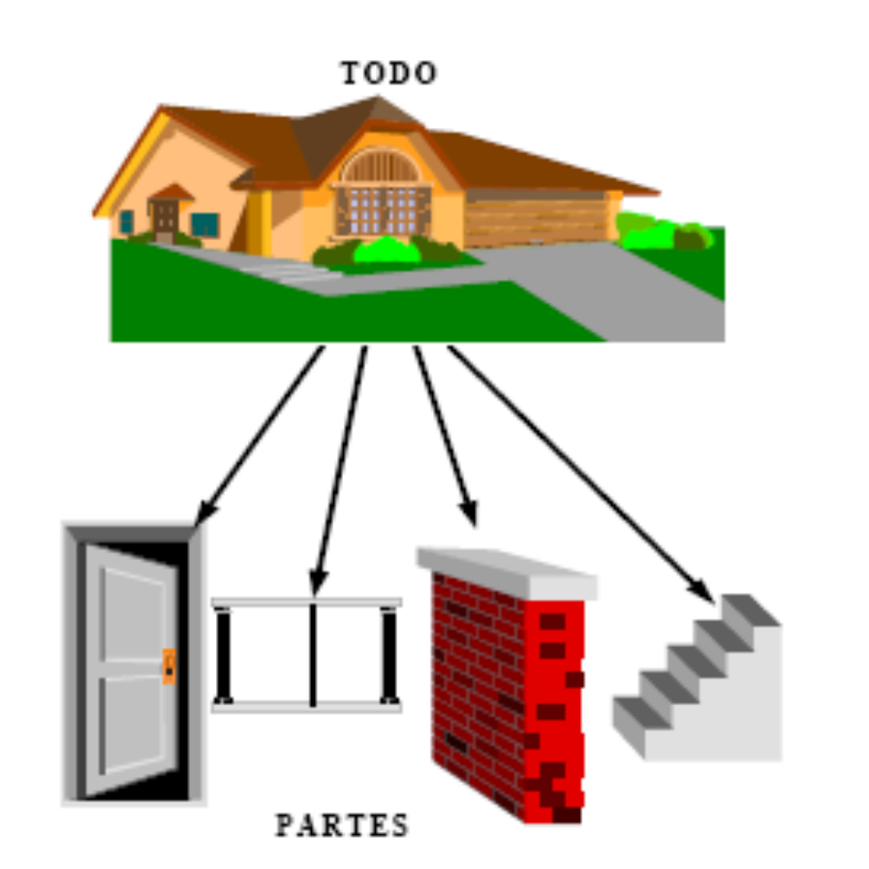
Orientação a Objetos
Agregação / Decomposição

Slide 14

Orientação a Objetos
Objetos
“Qualquer coisa, real ou abstrata, a respeito da qual armazenamos dados e métodos que os manipulam” (Odell & Martin, 1995)
Tudo em OO é Objeto
Objeto = Atributos + Métodos + Encapsulamento

Slide 15
Orientação a Objetos
Atributos
Variáveis que identificam uma instancia de um objeto
Objeto Carro tem
  Placa
  Cor
  Fabricante
  Modelo
  Ano
  ...
Objeto = Atributos + Métodos + Encapsulamento

Slide 16
Orientação a Objetos
Métodos
Atividades que um objeto pode executar (funções, operações ...)
Objeto Carro pode
  Ligar
  Rodar
  Sinalizar
  Mudar marcha
  Acelerar
  ...
Objeto = Atributos + Métodos + Encapsulamento

Slide 17
Orientação a Objetos
Encapsulamento
Técnica para minimizar interdependências entre “módulos” através da definição de interfaces externas.
Forma de restringir o acesso ao comportamento interno de um objeto.
O que um objeto precisa conhecer para ter acesso a outro objeto é a sua interface
Fenômeno da “caixa preta”

Slide 18
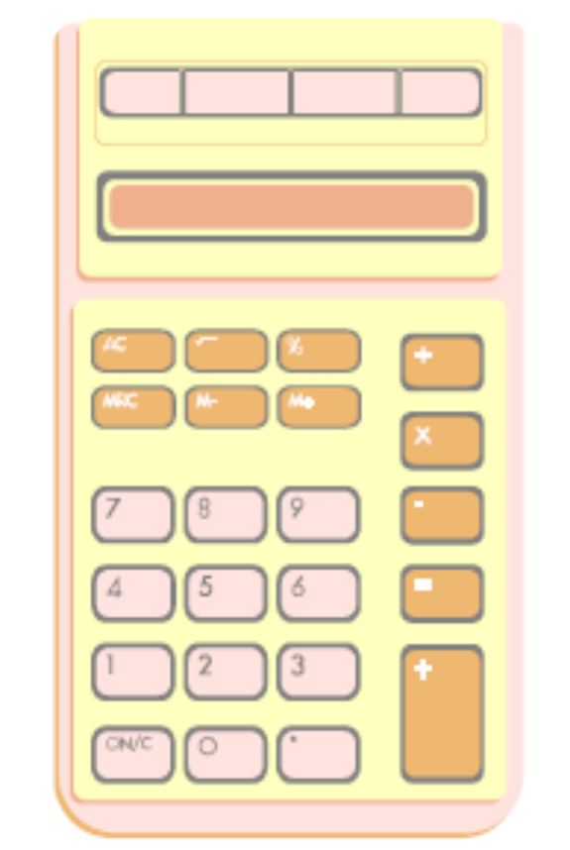
Orientação a Objetos
Encapsulamento

Slide 19
Orientação a Objetos
Comportamento do Objeto
Conjunto de serviços ou operações que outros objetos, ditos clientes, podem requisitar
Operações são usadas para alterar o estado do próprio objeto
Comunicação entre objetos através de Troca de Mensagens
Representa como o objeto reage às Mensagens a ele enviadas
Métodos
Ligar()
Rodar()
Sinalizar()
TrocarMarcha()

Slide 20
Orientação a Objetos
Exemplos de Objetos
Uma fatura
Uma organização
Uma tela com a qual o usuário interage
Um desenho de engenheiro
Um avião
Um vôo de avião
Uma reserva num avião
Um processo de atendimento de pedidos
Um computador

Slide 21
Orientação a Objetos
Classes
Conjunto de objetos similares.
Descreve a:
  Estrutura dos dados (Atributos); e,
  Comportamento (Métodos) de objetos similares.
Objeto = Instância de Classe
Objetos de uma mesma classe diferenciam-se pelos valores de seus atributos.

Slide 22
Orientação a Objetos
Hierarquia de Classes
Animal
superclasse
Selvagem
Doméstico
subclasse
Gato
Cão
De Raça
Vira-Lata
Objeto Rex
instância da classe Vira-Lata
Rex

Slide 23
Orientação a Objetos
Hierarquia de
Classes
Veículo
Veículo de Rodas
Veículo à Motor
Veículo Aéreo
Bicicleta
Caminhão
Vapor
Avião
Planador
Caminhão VW
Caminhão
Ford
Caminhão GM

Slide 24

Orientação a Objetos
Classes
Classe Carro
  Atributos
    Placa
    Cor
    Fabricante
    Modelo
    Ano
  Métodos
    Ligar
    Rodar
    Sinalizar
    Mudar marcha
    Acelerar
Classe Carro
Objeto 1
Objeto 2

Slide 25
Orientação a Objetos
Classes
Classe Pessoa
  Atributos
    Nome
    Data Nascimento
    CPF
    Idade
    ...
  Métodos
    Comer
    Caminhar
    Conversar
    Dormir
    ....
classe Pessoa
objeto Maria
objeto Pedro

Slide 26
Orientação a Objetos
Classes
Visibilidade – Identifica por quem uma propriedade pode ser utilizada
  + Public (Publica) – Será vista e usada dentro da classe que foi declarada, em qualquer elemento externo e nas classes descendentes
  # Protected (Protegido) – Será vista e usada apenas dentro da classe onde que foi declarada e pelas classes descendentes
  - Private (Privado) – Será vista e usada somente dentro da classe que foi declarada

Slide 27
Orientação a Objetos
Classes
Notação para representação de uma classe
Nome
Pessoa
Nome
Data Nascimento
Cpf
Idade
Atributos
Comer()
Caminhar()
Conversar()
Pensar()
Métodos

Slide 28
Orientação a Objetos
Mensagens
Mecanismo através do qual os objetos se comunicam, invocando as operações desejadas
Especificação de uma operação do objeto
É composta por
  Seletor:
    nome simbólico que descreve o tipo da operação
    descreve O QUE o objeto que envia quer que seja invocado, não como deveria ser invocado
    o objeto recebedor da mensagem contém a descrição de COMO a operação deveria ser executada
  Parâmetros:
    argumentos que uma mensagem pode conter que faz parte da operação e requer uma ordem única

Slide 29
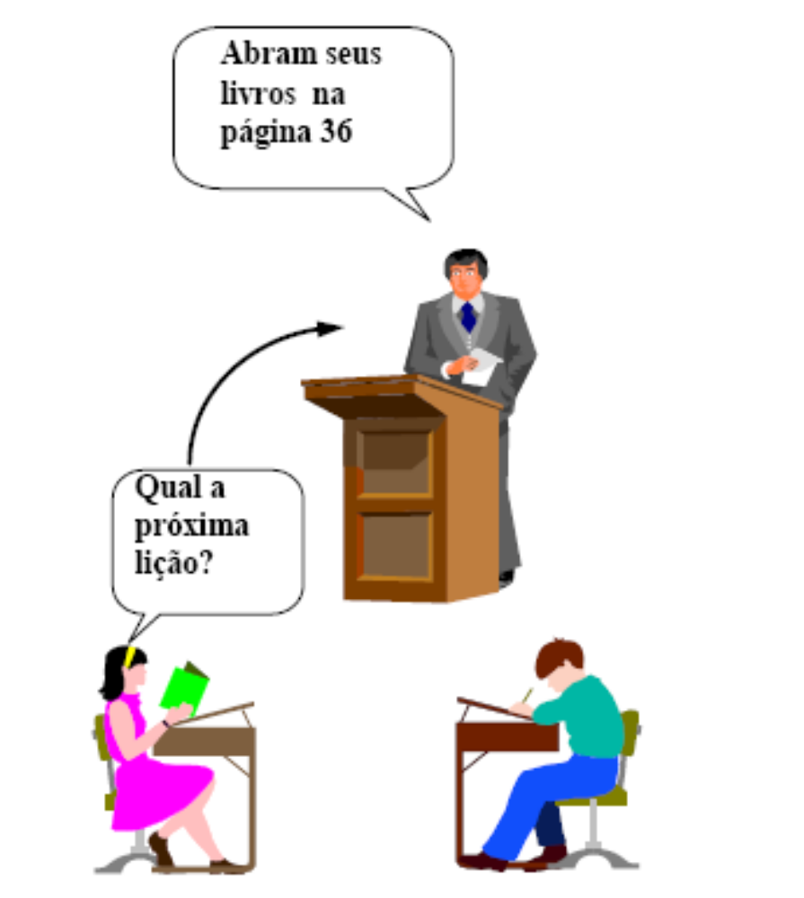
Orientação a Objetos
Mensagens

Slide 30
Orientação a Objetos
Herança
Mecanismo que permite definir uma nova classe (subclasse) a partir de uma classe já existente (superclasse)
É o mecanismo pelo qual elementos mais específicos incorporam estrutura e comportamento de elementos mais gerais relacionados
É o Compartilhamento de atributos e operações de uma classe, baseado em um relacionamento hierárquico.

Slide 31
Orientação a Objetos
Herança

Slide 32
Orientação a Objetos
Herança
Classes podem ser construídas a partir de outras já existentes; facilita extensibilidade
Quando uma mensagem é enviada para um objeto
  A procura do método correspondente começa pela classe do objeto
  Se o método não for encontrado, a procura continua na superclasse
A Herança pode ser de dois tipos:
  Herança Simples: quando uma classe é subclasse de somente uma superclasse
  Herança Múltipla: quando uma classe é subclasse de várias superclasses e conseqüentemente herda as características de cada uma delas

Slide 33
Orientação a Objetos
Herança Simples
Pessoa
2 atributos
2 operações
nome
endereço
superclasse
(mais genérica)
comer
dormir
generalização
especialização
Estudante
Trabalhador
matricula
CPF
função
matricular
estudar
trabalhar
bater cartão
subclasse
(mais específica)
subclasse
(mais específica)
3 atributos
4 operações
4 atributos
4 operações

Slide 34
Orientação a Objetos
Herança Múltipla
Funcionario
Cliente
{atributo}
{atributos}
{métodos}
{métodos}
generalização
especialização
FuncionarioCliente
DescontoEspecial

Slide 35
Orientação a Objetos
Hierarquia de Herança
É quando a herança não fica limita a apenas uma camada (classe e subclasse), mas se aprofunda em uma árvore de herança ou uma classe de hierarquia. Métodos e variáveis são herdados através dos níveis, assim, quanto mais abaixo na hierarquia uma classe aparece, mais especializada ela será
Também denominada hierarquia de classes, tem como objeto facilitar a modelagem dos objetos, através da utilização do paradigma da OO. Assim podem ser definidas classes, superclasses e subclasses.

Slide 36
Orientação a Objetos
Polimorfismo
Este conceito esta associado a Herança.
Trabalha com a redeclaração de métodos previamente herdados por uma classe, embora semelhantes, diferem de alguma forma da implementação da classe herdada, portanto sendo necessário reimplementar.
Pode existir dois ou mais métodos com a mesma nomenclatura, diferenciando-se da maneira como foram implementados.
Permite a criação de várias classes com interfaces idênticas, porém objetos e implementações diferentes

Slide 37
Orientação a Objetos
Polimorfismo
Conta Comum
Nconta
CodPes
Saldo
DtAbert
Abertura(Parâmetros)
Encerra(Parâmetros)
Saque(Parâmetros)
Versaldo(Parâmetros)
Conta Especial
Conta Poupança
Limite
DiaRend
Abertura(Parâmetros)
Saque(Parâmetros)
Versaldo(Parâmetros)
JurCheq(Parâmetros)
CalcRend(parâmetros)

Slide 38
Orientação a Objetos
Associação
Vem do relacionamento entre as entidades do mundo real, e é usada para agrupar certos objetos que ocorrem em algum ponto no tempo ou sob circunstâncias similares.
É modelada através de uma conexão de ocorrências.
Uma conexão de ocorrência é um Relacionamento que um objeto precisa ter com outro(s) objeto(s), para cumprir suas responsabilidade.
É quanto um atributo de uma Classe contem uma referencia a outra Classe.

Slide 39
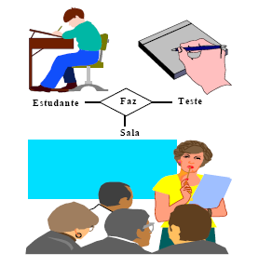
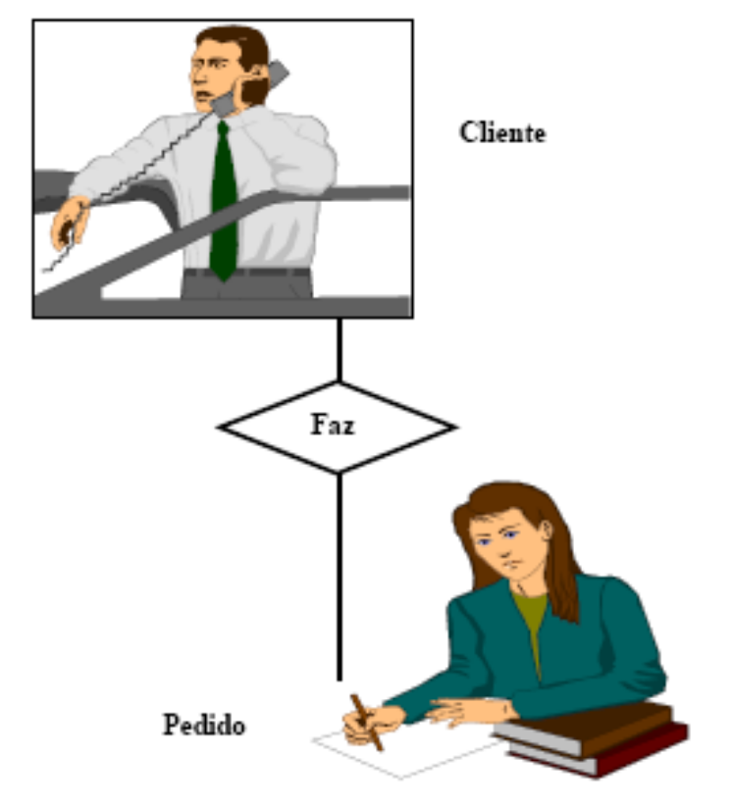
Orientação a Objetos
Associação

Slide 40
Orientação a Objetos
Associação
Pessoa
Carro
CodPes
Nome
DtNasc
Marca
Modelo
Proprietário

